Slide 1
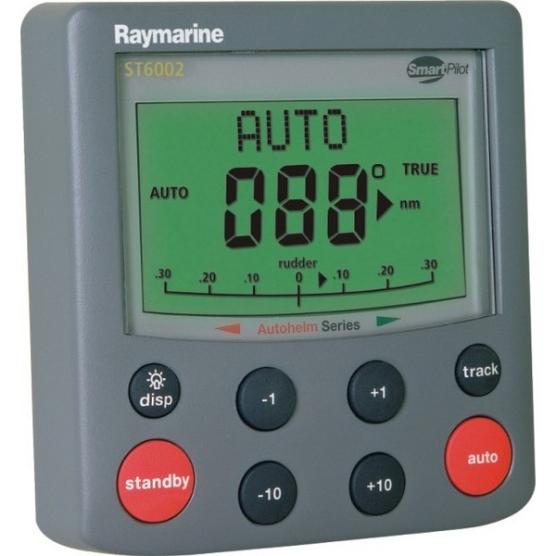
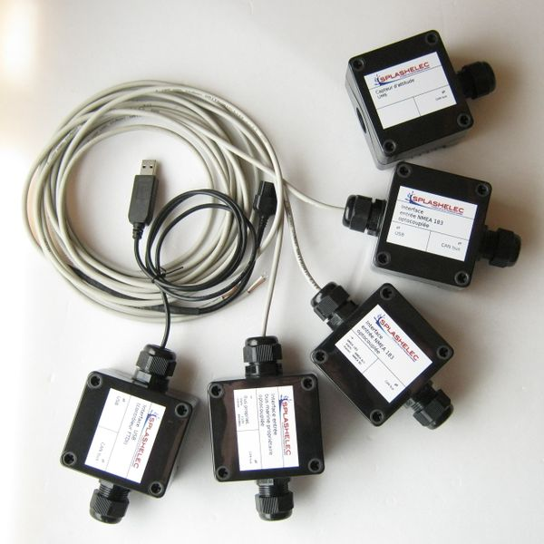
Présentation Projet 2016
Pilotage automatique d'un voilier via un bus CAN Arduino
Romain Le Forestier
M2LSE

Slide 2
Sommaire
Contexte
Présentation du protocole SeaTalk
Présentation des cartes
Modification d'une librairie arduino
Présentation de l’interfaçage avec un ordinateur
Problème rencontré
Conclusion

Slide 3
Contexte
Sujet: Pilotage automatique d'un voilier via un bus CAN Arduino
  Poursuivre un projet existant
  Utiliser le matériel existant
  Mise en oeuvre d'un réseau
Notes:
Poursuivre le projet de TER de l'anné dernier qui consistait a la mise en oeuvre d'un réseau CAN entre plusieur carte Arduino
Le matériel Existant consiste en 5 carte arduino équipé d'une puce CAN, chaque carte sert d'interface de communication a des capteurs ou de paserrelle de communication
Ex arduino → usb ou arduino → seatalk
Le but étant de réaliser un réseaux qui permette de controler un pilote automatique de voilier via un pc ou une autre interface relier au réseaux can et de permetre d'utiliser les capteur du réseaux pour optimiser la course du pilote.

Slide 4
Le protocole SeaTalk
Développé par Raymarine
  Raymarine fondé en 1923
  Seatalk développé en 1989
Interface Serial propriétaire
  Connexion à 3 files, dont 1 de données
  Pas de maitre sur le bus
  Protocole à 11bits
  Datagrame comprenant entre 3 et 18 caractères.
Notes:
Fondé en 1923 avec le lancement d'un sondeur de profondeur
+12v – gnd – data (12v idl ou 1 logique) 0v marque espace ou 0 logique
4800baud
Pas de maitre, tout les peripherique peuve parler des que le bus est libre
Chaque périphérique ecoute ce qui est transmit sur le bus ce qui permet de détecter les colisions; si colision abadonne l'émision, le message sera trop court et sera donc détecter par les autres périphérique comme corompu, le périphérique attend de nouveau que le bus soit libre pour émetre.
11 bits are transmitted for each character:
1 Start bit (0V)
8 Data Bits (least significant bit transmitted first)
1 Command bit, set on the first character of each datagram. Reflected in the parity bit of most UARTs
1 Stop bit (+12V)
Type of command (the only byte with the command-bit set)
Attribute Character, specifying the total length of the datagram in the least significant nibble:
Most significant 4 bits: 0 or part of a data value
Least significant 4 bits: Number of additional data bytes = n =>
Total length of datagram = 3 + n characters
First, mandatory data byte
- 18. optional, additional data bytes

Slide 5
Le protocole SeaTalk
Décodage des trames
  186 41 83 7C
  186 41 84 7B
  86 octets de commande pour une touche
  41 le 4 identifie la provenance de la commande
  83 7C correspond a la touche +10
  84 7B envoye quand la touche est relâchée
Notes:
Trame émise par le pilote st6002 lors d'un appuis sur la touche +10

Slide 6
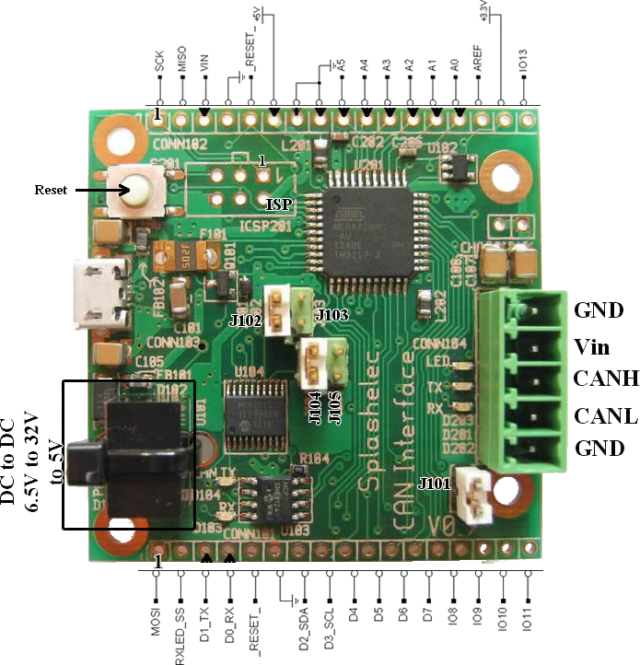
Les cartes utilisées
Carte Arduino
Notes:
Basé sur leonardo – processeur mega32u4 avec 1 uart serie
Une puce CAN ce qui correspond a un shield arduino
Rappelle can
→ bus sans maitre,
Chaque message est diférencier par un id, id le plus faible est prioritaire
Chaque station écoute l'émission, si 2 station émete au meme moment celle avec l'identifiant le plus élever arrete d'émetre
Vitesse max 1megabite/s - max 8 octet de données

Slide 7
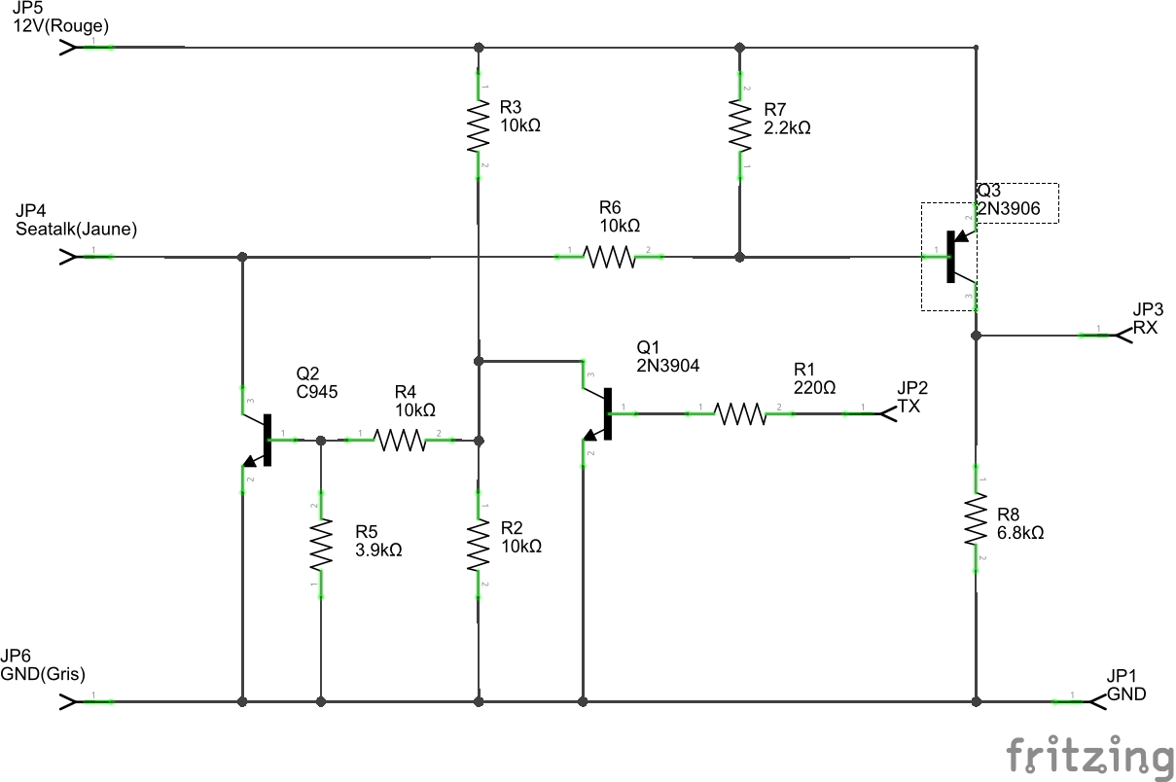
Interface Seatalk – Arduino
Notes:
Permet un ou logique qui permet d'écrire et de lire en meme temps sans écraser la valeur sur le bus, ce qui permet de détecter si un message est émit en meme temps et de monter la tension du signal 0-5v du ports série arduino a 0-12v de seatalk
Le signal est identique a celui que l'on doit emetre sur le bus ont inverse donc le signal 2 fois
Q1 inverse le signal provenant de arduino
Q2 inverse de nouveau le signal de Q1 et monte la tension a 12V
Q3 badcule quand le bus seatalk passe a 0, inversant le signal

Slide 8
Modification d'une librairie Arduino
HardwareSerial
  Rendre compatible avec les 9bits utiliser pour l'octet de commande
  UART Arduino compatible a 9bits
  le 9ème bit est situé dans le registre de controle et de status
Notes:
On doit modifier la libraire HardwareSerial qui manipule le port série physique de l'arduino
La plupars des puce arduino amtel on une UART qui suporte les communication série 9bits
Le probleme viens du fait que le 9ieme bit est situé dans le registre de controle et de status du controleur et que la valeur est écraser si on accède au doné de l'uart ce qui n'écessite d'enregistrer la valeur du 9ième bit avant de lire les autres, ce qui n'est pas prévu dans le compilateur avr d'arduino
La livrairie étant partager car situé au niveau du compilateur , la modification doit permetre de communiqué en 8bit de façon transparente pour garantir la compatibilité des programme.

Slide 9
Interfaçage avec un ordinateur
Mise en réseaux des cartes via CAN
Communication entre le bus CAN et l'ordinateur
Programmation d'une interface java
Notes:
Connection de plusieur noeud sur le réseaux can pour commmuniqué les donné sur le bus
Sortie des donné des capteur sur un noeud qui a une interface usb – série
La carte permet de récupérer les données présente sur le bus et d'en émetre d'autre
Des identifiant de message permete de communiqué sur le bus can en diférenciant

Slide 10
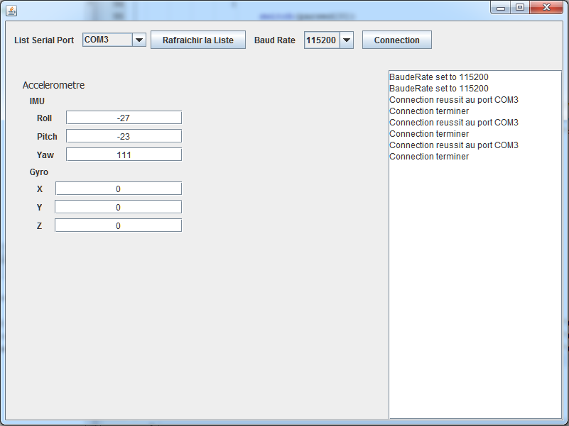
Interfaçage avec un ordinateur

Slide 11
Problème rencontré
Carte d'interfaçage seatalk

